Slide 1
DTA301 / NHÓM 4
PHÂN TÍCH DỮ LIỆU
AIRBNB TẠI NEW YORK
Định giá, phân khúc thị trường và trải nghiệm khách hàng
Dữ liệu Inside Airbnb tháng 06/2026
01
Notes:
Chào thầy cô và các bạn. Nhóm 4 trình bày dự án phân tích dữ liệu Airbnb tại New York. Bài trình bày tập trung vào cách sử dụng dữ liệu để hỗ trợ định giá, định vị thị trường và cải thiện trải nghiệm khách hàng. Dữ liệu là ảnh chụp tháng 06/2026. Các kết quả phản ánh bộ dữ liệu trong dự án, không đại diện cho mọi giao dịch trên thị trường.
Nguồn: DTA301_Group_4_Phase_1_2_gia_thuyet_don_gian.docx và report/DTA301_Group_4_Phase_1_2.docx.
Tài liệu định hướng: Chapter_12_The Endgame,orPutting It.pptx, slide 4–7, 12–33, 47–60.

Slide 2
Những kết quả chính
Giá niêm yết khác biệt theo phân khúc
Trung vị Manhattan: 237,83 USD/đêm. Brooklyn: 151,21 USD/đêm.
Random Forest cần kiểm chứng thêm
MAE 109,79 USD/đêm và R² 0,417 trên tập kiểm tra của lần chạy đã lưu.
Mẫu bình luận thiên về tích cực
4.508/5.000 bình luận có điểm cảm xúc dương, tương đương 90,16%.
Đề xuất: thử nghiệm công cụ hỗ trợ quyết định trước khi triển khai rộng.
02
Notes:
Ba thông điệp cần nhớ: giá khác biệt đáng kể giữa các nhóm listing, mô hình dự đoán đã có kết quả ban đầu nhưng cần đánh giá thêm, và phần lớn bình luận trong mẫu mang sắc thái tích cực. Không diễn giải 90,16% thành tỷ lệ hài lòng của toàn bộ khách Airbnb. Khuyến nghị là dùng kết quả như công cụ tham khảo, sau đó kiểm chứng bằng thử nghiệm có kiểm soát.
Nguồn: data/cleaned_listings.csv, 21.350 listing. Thống kê tính trực tiếp từ CSV trong dự án.
Nguồn: code/04_Modeling/04_Modeling.R và kết quả đã lưu trong 04_Modeling.ipynb. Chưa chạy huấn luyện lại.
Nguồn cảm xúc: data/sample_sentiment_results.csv.

Slide 3
Mục tiêu và người sử dụng
Định giá
Chủ nhà cần mức giá tham khảo theo vị trí, loại phòng và sức chứa.
Định vị thị trường
Chủ nhà và nhà đầu tư cần nhóm listing tương đồng để so sánh.
Cải thiện dịch vụ
Chủ nhà cần tổng hợp phản hồi để xác định vấn đề cần xử lý.
Listing: một chỗ ở được niêm yết trên nền tảng. Giá trong bài tính bằng USD/đêm.
03
Notes:
Dự án hỗ trợ chủ nhà và nhà đầu tư, với ba câu hỏi kinh doanh. Câu hỏi đầu tiên là mức giá tham khảo cho một listing có đặc điểm cụ thể. Câu hỏi thứ hai là listing đó nên so sánh với nhóm nào. Câu hỏi thứ ba là khách hàng đang nhắc đến những khía cạnh trải nghiệm nào. Dữ liệu giá niêm yết chỉ hỗ trợ tham khảo, chưa chứng minh mức giá tối đa hóa doanh thu.
Nguồn: DTA301_Group_4_Phase_1_2_gia_thuyet_don_gian.docx và report/DTA301_Group_4_Phase_1_2.docx.

Slide 4
Quy trình phân tích và trạng thái dự án
01 Xác định bài toán
04 Xây dựng mô hình
Mục tiêu, bên liên quan và giả thuyết
Random Forest, K-means, cảm xúc
02 Chuẩn bị dữ liệu
05 Truyền đạt kết quả
Làm sạch listing và bình luận
Phát hiện, giới hạn và khuyến nghị
03 Lập kế hoạch mô hình
06 Vận hành thử nghiệm
Khám phá dữ liệu và chuẩn bị đặc trưng
Đề xuất pilot, chưa triển khai thực tế
04
Notes:
Nhóm sử dụng Data Analytics Lifecycle. Discovery và Data Preparation đã có báo cáo, EDA và Modeling đã có mã cùng kết quả notebook. Phase 5 được thể hiện qua việc tổng hợp phát hiện trong bài trình bày này. Phase 6 mới là kế hoạch thử nghiệm, chưa có hệ thống đang vận hành thực tế hoặc số liệu tác động kinh doanh. Thư mục EDA mang tên Phase 3 trong repo, còn vòng đời tiêu chuẩn gọi các bước là Model Planning và Model Building.
Nguồn: DTA301_Group_4_Phase_1_2_gia_thuyet_don_gian.docx và report/DTA301_Group_4_Phase_1_2.docx.
Nguồn: README.md, code/03_EDA, code/04_Modeling.
Tài liệu định hướng: Chapter_12_The Endgame,orPutting It.pptx, slide 4–7, 12–33, 47–60.

Slide 5
Phạm vi dữ liệu
30.259
21.350
listing ban đầu, 90 cột
listing sau làm sạch, 17 cột
Phạm vi
Dữ liệu đánh giá
5 borough của New York
Snapshot tháng 06/2026
990.170 bình luận gốc theo báo cáo
Mẫu cảm xúc đã lưu: 5.000 bình luận
Giảm 8.909 listing so với tệp ban đầu. Mỗi tập phân tích có phạm vi lọc riêng.
05
Notes:
Tệp listings.csv hiện có 30.259 dòng và 90 cột. Tệp cleaned_listings.csv có 21.350 dòng và 17 cột. Tệp model ready giữ nguyên 21.350 dòng và có 18 cột sau tạo đặc trưng. Chênh lệch giữa dữ liệu đầu vào và đầu ra là 8.909 dòng, tương đương 29,44%. Báo cáo mô tả tập reviews gốc có 990.170 dòng, nhưng file reviews gốc không nằm trong thư mục dữ liệu hiện tại, nên số này được ghi rõ là theo báo cáo.
Nguồn: data/cleaned_listings.csv, 21.350 listing. Thống kê tính trực tiếp từ CSV trong dự án.
Nguồn: DTA301_Group_4_Phase_1_2_gia_thuyet_don_gian.docx và report/DTA301_Group_4_Phase_1_2.docx.
Nguồn: data/listings.csv, data/airbnb_model_ready.csv.

Slide 6
Quy tắc làm sạch dữ liệu
Giá và thời gian lưu trú hợp lệ
Giữ 0 < price ≤ 2.000 và 0 < minimum_nights ≤ 365.
Dữ liệu thiếu và khóa định danh
Loại giá thiếu. Điền tần suất review bằng 0 khi chưa có đánh giá.
Lọc bình luận và bảo vệ thông tin cá nhân
Ghép listing hợp lệ, loại bình luận rỗng, quá ngắn và phản hồi tự động.
Rủi ro cần nhớ: lọc dữ liệu có thể làm thay đổi cơ cấu thị trường được quan sát.
06
Notes:
Nhóm loại giá thiếu hoặc ngoài khoảng hợp lệ, đồng thời giới hạn minimum_nights trong khoảng 1 đến 365. Ngưỡng 2.000 USD là lựa chọn xử lý dữ liệu của dự án, không phải quy định thị trường. reviews_per_month thiếu ở listing chưa có review được điền 0. Điểm đánh giá chưa có vẫn cần phân biệt với điểm kém. Lưu ý availability_365 bằng 0 chỉ cho biết không có ngày khả dụng trong lịch, không chứng minh listing ngừng hoạt động. Việc lọc bỏ các listing thiếu giá có thể tạo thiên lệch chọn mẫu. Mã làm sạch review hiện lọc listing hợp lệ, ngày thiếu, bình luận rỗng, phản hồi tự động và bình luận dưới 4 từ, đồng thời bỏ thông tin người viết. Lọc ngôn ngữ và xử lý HTML mới là đề xuất trong báo cáo, chưa thấy trong mã làm sạch hiện tại.
Nguồn: DTA301_Group_4_Phase_1_2_gia_thuyet_don_gian.docx và report/DTA301_Group_4_Phase_1_2.docx.
Nguồn: code/01_Data_Cleaning/01_data_cleaning.R, 01b_clean_reviews.R, code/02_Feature_Engineering/prepare_airbnb_model.R.

Slide 7
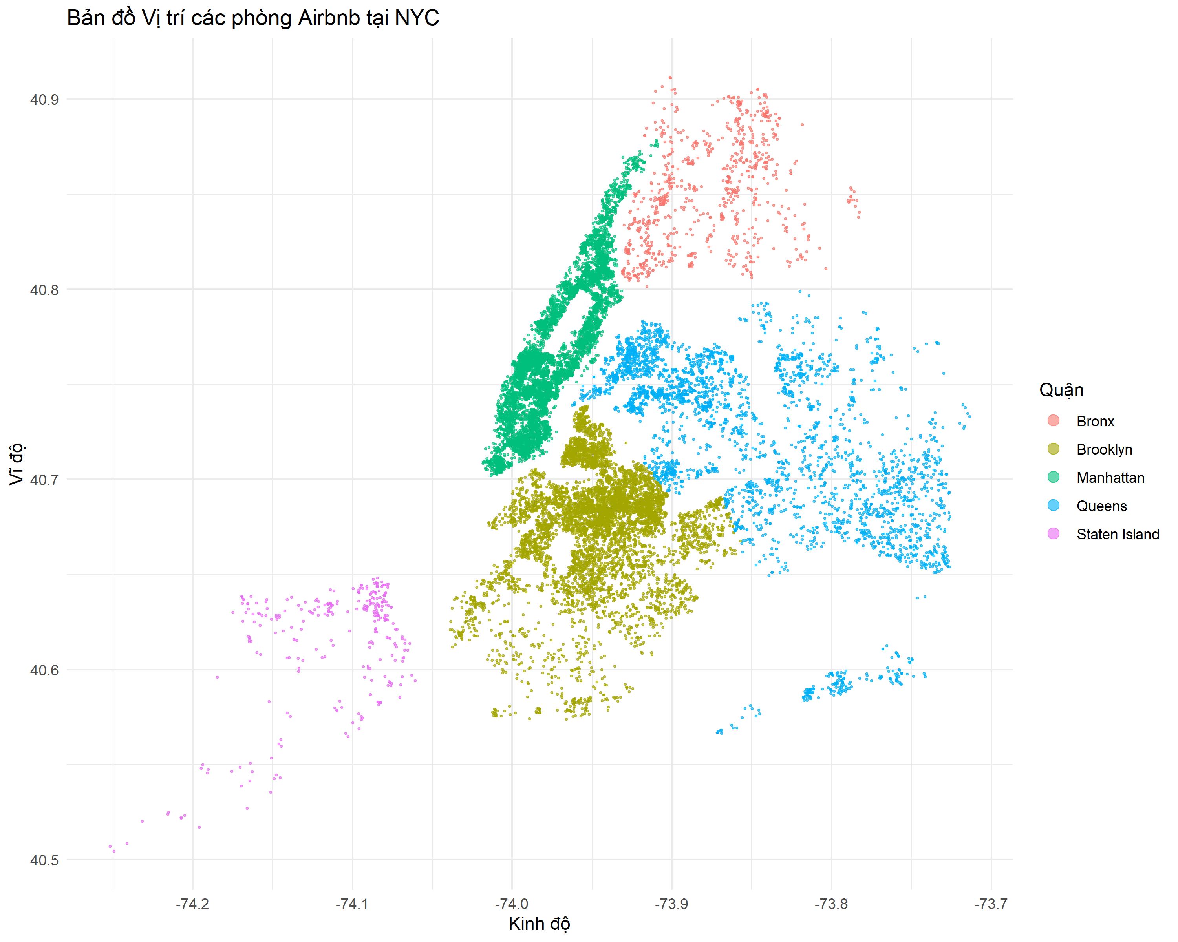
Manhattan và Brooklyn chiếm 77,85% mẫu
16.621
listing tại hai borough
Manhattan 9.400
Brooklyn 7.221
Queens 3.609
Tỷ trọng tính trên 21.350 listing sau làm sạch. Bản đồ biểu diễn vị trí niêm yết.
07
Notes:
Trong tập sạch, Manhattan có 9.400 listing và Brooklyn có 7.221 listing. Cộng lại là 16.621 trên 21.350, tương đương 77,85%. Queens có 3.609, Bronx có 824 và Staten Island có 296 listing. Bản đồ là biểu đồ tọa độ của listing, không phải tỷ lệ lấp đầy hay bản đồ nhu cầu. Cần so sánh nhóm có đủ số quan sát và tránh diễn giải ít nguồn cung thành cơ hội đầu tư chắc chắn.
Nguồn: data/cleaned_listings.csv, 21.350 listing. Thống kê tính trực tiếp từ CSV trong dự án.
Hình: report/images/02_Map_Density.png, tạo bởi code/03_EDA/03_EDA_Visualization.R.

Slide 8
Manhattan có giá trung vị cao nhất
1,57 lần
Trung vị Manhattan
so với Brooklyn
So sánh cùng loại phòng
sẽ giúp tham chiếu sát hơn.
Giá trung vị, USD/đêm. Khác biệt quan sát chưa chứng minh quan hệ nhân quả.
08
Notes:
Biểu đồ dùng trung vị giá theo borough trên tập dữ liệu sạch. Manhattan là 237,83, Brooklyn 151,21, Queens 120,00, Staten Island 107,295 và Bronx 106,175 USD/đêm. Số hiển thị làm tròn hai chữ số thập phân. Đây là bằng chứng mô tả phù hợp với giả thuyết giá Manhattan cao hơn. Tuy nhiên khác biệt về loại phòng, sức chứa và thời gian lưu trú có thể ảnh hưởng kết quả. Chưa có kiểm định thống kê hoặc phân tích nhân quả để kết luận do vị trí gây ra.
Nguồn: data/cleaned_listings.csv, 21.350 listing. Thống kê tính trực tiếp từ CSV trong dự án.

Slide 9
Nguyên căn có trung vị giá gấp 2,16 lần phòng riêng
221,27 USD
Nguyên căn
11.429 listing
102,44 USD
Phòng riêng
9.273 listing
Giá trung vị, USD/đêm. Loại phòng là tiêu chí quan trọng khi chọn nhóm so sánh.
09
Notes:
Entire home/apt có 11.429 listing, trung vị 221,27 USD/đêm. Private room có 9.273, trung vị 102,44. Hotel room có 457, trung vị 432. Shared room có 191, trung vị 53,98. Tỷ số 221,27 chia 102,44 bằng khoảng 2,16. Không nên so sánh giá của nguyên căn trực tiếp với phòng riêng mà bỏ qua sức chứa và điều kiện lưu trú. Nhóm khách sạn và phòng chung ít quan sát hơn đáng kể.
Nguồn: data/cleaned_listings.csv, 21.350 listing. Thống kê tính trực tiếp từ CSV trong dự án.

Slide 10
76,83% listing yêu cầu từ 30 đêm
16.403
listing từ 30 đêm
Trung vị 141,97 USD
Phân tích riêng hai nhóm
trước khi gợi ý giá.
Nhóm theo minimum_nights. Giá là giá mỗi đêm, không phải tổng giá của kỳ lưu trú.
10
Notes:
Nhóm minimum_nights từ 30 trở lên có 16.403 listing, trung vị 141,97 USD/đêm. Nhóm dưới 30 có 4.947 listing, trung vị 304,33. Tỷ lệ nhóm từ 30 đêm là 76,83% trong tập sạch. Chênh lệch mô tả cho thấy cần phân biệt hai loại lưu trú trong so sánh giá. Không kết luận tăng minimum_nights sẽ làm giảm giá vì đây là dữ liệu quan sát. Bài trình bày không suy diễn nguyên nhân pháp lý từ tương quan này.
Nguồn: data/cleaned_listings.csv, 21.350 listing. Thống kê tính trực tiếp từ CSV trong dự án.

Slide 11
Thiết kế mô hình dự đoán giá
Dữ liệu và cách chia
Biến đầu vào đang sử dụng
10.000 listing lấy mẫu
8.000 huấn luyện, 2.000 kiểm tra
Random Forest với 50 cây
Loại phòng và borough
Sức chứa
Số đêm tối thiểu
Cờ đã có đánh giá
Đầu ra: giá niêm yết ước tính bằng USD/đêm
Cấu hình theo mã R hiện tại. Mô hình hỗ trợ tham khảo giá trong phạm vi dữ liệu.
11
Notes:
Mã R hiện tại lấy mẫu 10.000 listing bằng sample_n với seed 42, sau đó chia 80/20, tương ứng 8.000 mẫu huấn luyện và 2.000 mẫu kiểm tra. Mô hình randomForest dùng 50 cây. Năm biến đầu vào là room_type, neighbourhood_group, accommodates, minimum_nights và has_reviews. Slide liệt kê các biến này bằng tiếng Việt. Kế hoạch báo cáo từng đề xuất thêm đặc trưng, nhưng phải phân biệt với cấu hình thực sự chạy. Không trình bày stay_type hoặc tiện ích như biến đã dùng trong Random Forest hiện tại.
Nguồn: code/04_Modeling/04_Modeling.R và kết quả đã lưu trong 04_Modeling.ipynb. Chưa chạy huấn luyện lại.

Slide 12
Kết quả dự đoán còn sai số đáng kể
109,79 USD
0,417
Sai lệch tuyệt đối trung bình (MAE)
Hệ số xác định R²
Bổ sung đối chứng
So với cách dự đoán bằng trung vị của nhóm listing tương đồng.
Đánh giá độ ổn định
Kiểm định chéo và đo sai số theo borough, loại phòng, nhóm giá.
Chỉ số từ lần chạy đã lưu. Chưa có bằng chứng về hiệu quả doanh thu hay hiệu năng vận hành.
12
Notes:
Kết quả đã lưu trong notebook là MAE 109.7934 và R-squared 0.4173526. MAE diễn đạt mức sai lệch tuyệt đối trung bình trên tập kiểm tra, không phải giới hạn sai số cho từng listing. R² 0,417 cho biết mô hình giải thích khoảng 41,7% biến thiên giá trên tập kiểm tra theo thước đo này, không phải độ chính xác 41,7%. Chưa có baseline trong kết quả được kiểm tra, nên chưa thể nói mô hình vượt cách định giá đơn giản. Bước tiếp theo là baseline theo trung vị nhóm, cross-validation và phân rã sai số theo nhóm giá, loại phòng, borough.
Nguồn: code/04_Modeling/04_Modeling.R và kết quả đã lưu trong 04_Modeling.ipynb. Chưa chạy huấn luyện lại.

Slide 13
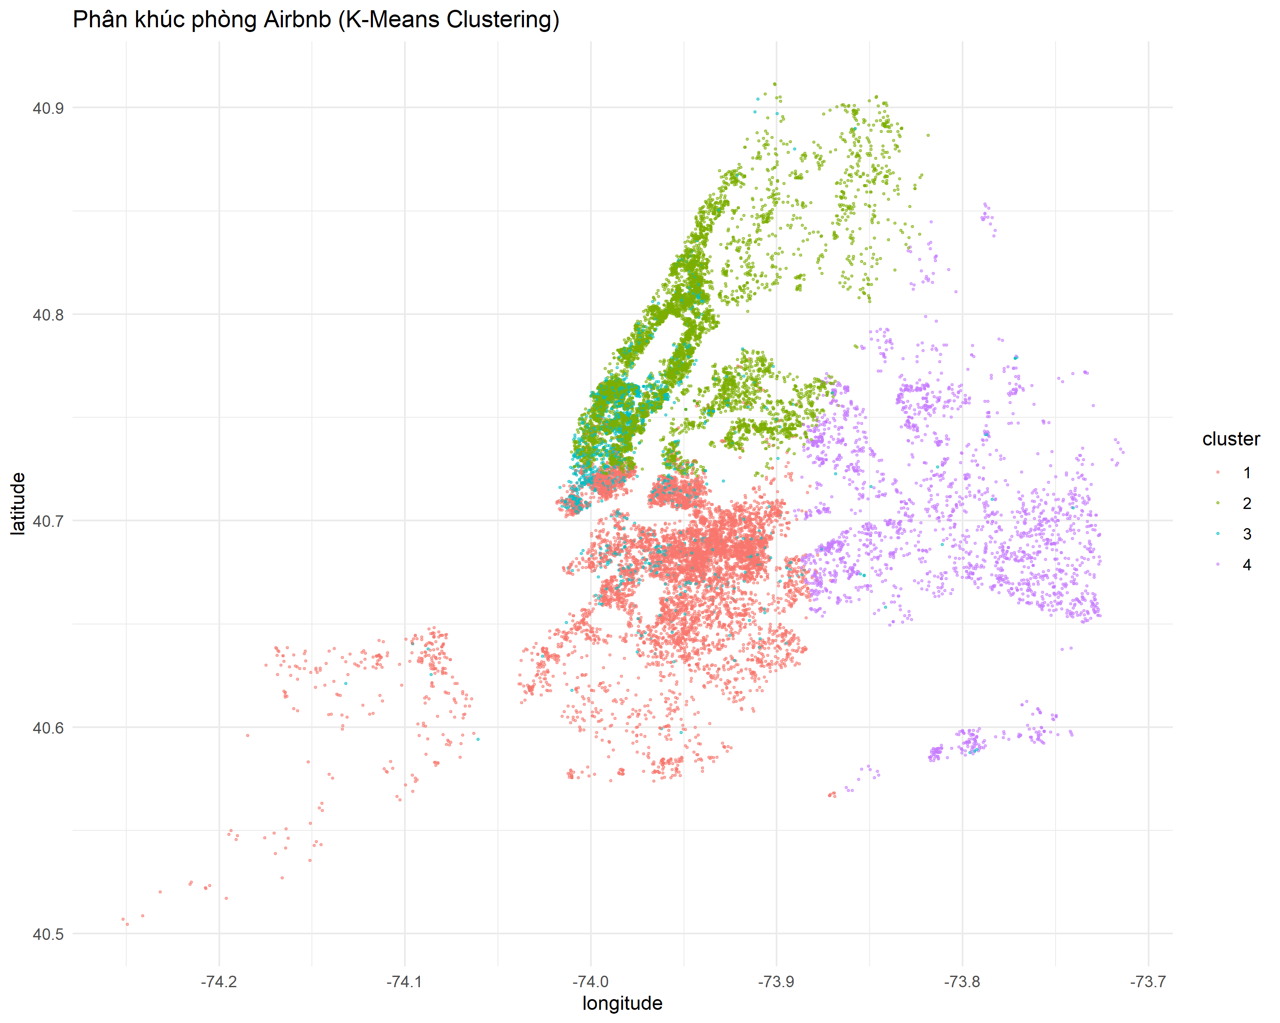
K-means tạo 4 nhóm listing ban đầu
4 biến được chuẩn hóa
Giá, vĩ độ, kinh độ
và số lượng đánh giá
Cần kiểm chứng K
Elbow / Silhouette
Hồ sơ và tâm từng cụm
Mã cụm chưa có ý nghĩa kinh doanh cố định. Chưa đủ bằng chứng để gọi K=4 là tối ưu.
13
Notes:
Mô hình chọn price, latitude, longitude, number_of_reviews, loại dòng thiếu, chuẩn hóa bằng scale, rồi chạy kmeans với centers=4, nstart=10 và seed 42. Biểu đồ là hình đã lưu của dự án. K=4 hiện là tham số cài đặt, chưa có biểu đồ Elbow hoặc Silhouette chứng minh tối ưu. Chưa có bảng tâm cụm hoặc thống kê theo cụm được lưu, nên không gán tên kinh doanh như cao cấp, giá rẻ hoặc review cao cho từng mã cụm. Bước tiếp theo là đánh giá số cụm và lập hồ sơ từng cụm trước khi đưa vào khuyến nghị.
Nguồn: code/04_Modeling/04_Modeling.R.
Hình: report/images/04_KMeans_Clustering.png.

Slide 14
90,16% bình luận mẫu có điểm cảm xúc dương
225
bình luận tiêu cực
cần đọc và phân loại
Từ điển syuzhet
Mẫu 5.000 bình luận
Từ điển tiếng Anh. Chưa lọc ngôn ngữ và kiểm tra độ chính xác bằng nhãn thủ công.
14
Notes:
Tệp sample_sentiment_results.csv xác nhận 4.508 Positive, 267 Neutral và 225 Negative trên tổng 5.000. Mã lấy ngẫu nhiên 5.000 bình luận không thiếu với seed 42 và dùng syuzhet. Điểm lớn hơn 0 là tích cực, nhỏ hơn 0 là tiêu cực, bằng 0 là trung tính. Đây là nhãn từ điển tiếng Anh, chưa được so sánh với nhãn do con người đánh giá. Mã làm sạch chưa lọc ngôn ngữ nên phản hồi ngoài tiếng Anh có thể bị chấm điểm sai hoặc bỏ sót. Không diễn giải tỷ lệ tích cực thành chỉ số hài lòng của toàn bộ khách hoặc bằng chứng mọi dịch vụ đều tốt. Bình luận tiêu cực là tập ưu tiên để đọc thủ công.
Nguồn: data/sample_sentiment_results.csv, code/04_Modeling/04_Sentiment_Analysis.R.

Slide 15
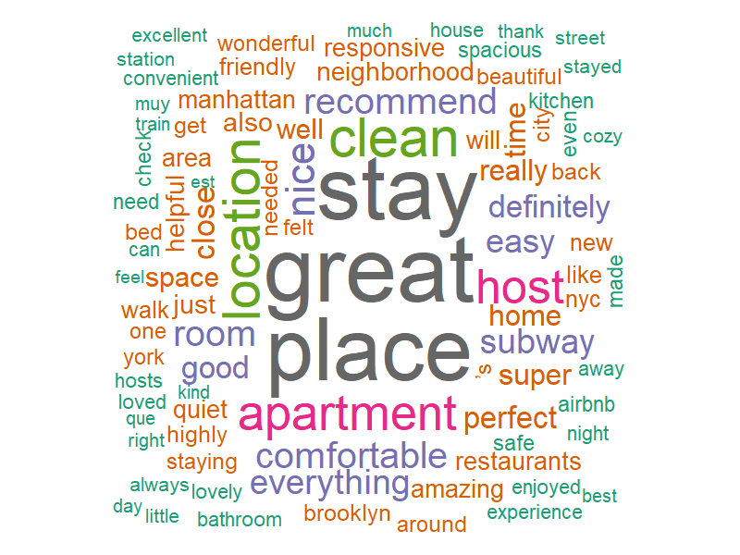
Vị trí, sự sạch sẽ và chủ nhà nổi bật trong từ khóa
Các chủ đề gợi ý
Vị trí lưu trú
Sự sạch sẽ
Trải nghiệm với chủ nhà
Bước tiếp theo
TF-IDF theo nhóm đánh giá
và đọc ngữ cảnh phản hồi
Tần suất từ không đồng nghĩa với mức độ quan trọng hay nguyên nhân của sự hài lòng.
15
Notes:
Wordcloud được giữ nguyên từ ảnh của dự án. Mã EDA lấy mẫu 20.000 bình luận với seed 42, chuyển chữ thường, bỏ dấu câu và stopwords tiếng Anh trước khi tạo hình. Các từ great, clean, location, host, nice xuất hiện nổi bật. Wordcloud phản ánh tần suất trong phần dữ liệu dùng tạo hình, không chứng minh thứ tự ưu tiên của toàn bộ khách hàng hoặc nguyên nhân khách quay lại. Kết quả TF-IDF so sánh nhóm đánh giá cao và thấp mới là kế hoạch trong báo cáo, chưa có kết quả được kiểm chứng trong các notebook đã đọc. Vì vậy chỉ trình bày TF-IDF ở vai trò bước tiếp theo.
Hình: report/images/03_Wordcloud_Reviews.png.
Nguồn: code/03_EDA/03_EDA_Visualization.ipynb.
Nguồn: DTA301_Group_4_Phase_1_2_gia_thuyet_don_gian.docx và report/DTA301_Group_4_Phase_1_2.docx.

Slide 16
Khuyến nghị cho chủ nhà và nhóm phân tích
Tham chiếu giá theo nhóm tương đồng
Kết hợp borough, loại phòng và nhóm thời gian lưu trú.
Ưu tiên vấn đề trải nghiệm có bằng chứng
Đọc 225 bình luận tiêu cực để phân loại vấn đề và xác nhận ngữ cảnh.
Củng cố mô hình trước khi sử dụng rộng
Bổ sung baseline, kiểm định chéo và đánh giá K-means.
Các hành động là đề xuất. Dự án chưa đo tác động lên doanh thu hoặc tỷ lệ đặt phòng.
16
Notes:
Khuyến nghị kinh doanh dựa trên kết quả mô tả, chưa phải hiệu quả đã chứng minh. Chủ nhà nên dùng nhóm so sánh cùng borough, loại phòng và loại lưu trú. Mô hình chỉ là thêm một nguồn tham khảo vì sai số còn lớn. Phản hồi tiêu cực cần được đọc theo ngữ cảnh trước khi lựa chọn hành động. Nhóm phân tích cần đo lại mô hình với baseline và kiểm chứng cụm trước khi gắn nhãn hoặc đưa ra quyết định tự động.
Nguồn: data/cleaned_listings.csv, 21.350 listing. Thống kê tính trực tiếp từ CSV trong dự án.
Nguồn: code/04_Modeling/04_Modeling.R và kết quả đã lưu trong 04_Modeling.ipynb. Chưa chạy huấn luyện lại.
Nguồn: data/sample_sentiment_results.csv.
Tài liệu định hướng: Chapter_12_The Endgame,orPutting It.pptx, slide 4–7, 12–33, 47–60.

Slide 17
Kế hoạch thử nghiệm và đo tác động
Phạm vi và trách nhiệm
Nhóm listing tình nguyện. Chủ nhà duyệt giá. Nhóm phân tích theo dõi sai số.
Đo lường có nhóm so sánh
MAE theo phân khúc, tỷ lệ dùng gợi ý, thời gian xử lý và phản hồi chủ nhà.
Điều kiện mở rộng
Có dữ liệu đặt phòng để đo tác động. Thống nhất ngưỡng chất lượng và chi phí.
ROI và mức cải thiện kinh doanh chưa có số đo. Tiêu chí thành công cần chốt trước pilot.
17
Notes:
Theo Chương 12, nhóm cần một pilot có kiểm soát trước khi mở rộng. Đề xuất chọn một nhóm listing tình nguyện, so sánh với nhóm đối chứng phù hợp hoặc ngẫu nhiên nếu khả thi. Giá gợi ý được chủ nhà duyệt. Theo dõi sai số dự báo, tỷ lệ chấp nhận gợi ý và thời gian xử lý. Nếu có quyền truy cập dữ liệu giao dịch, mới tính doanh thu trên đêm khả dụng, tỷ lệ đặt phòng và tác động kinh doanh. ROI cần lấy lợi ích tăng thêm trừ chi phí triển khai rồi chia chi phí, với nhóm đối chứng và thời gian quan sát phù hợp. Chưa đặt mục tiêu số vì dự án chưa có baseline hoặc dữ liệu vận hành.
Tài liệu định hướng: Chapter_12_The Endgame,orPutting It.pptx, slide 4–7, 12–33, 47–60.
Đây là kế hoạch đề xuất, chưa triển khai.

Slide 18
Kết luận và trao đổi
So sánh đúng phân khúc
Kiểm chứng trước khi mở rộng
Đã có: dữ liệu xử lý, mã R, notebook, biểu đồ và kết quả thử nghiệm
Bước tiếp theo: đối chứng mô hình và thử nghiệm với chủ nhà
18
Notes:
Kết luận: dữ liệu cho thấy khác biệt rõ về giá giữa các nhóm listing. Nhóm đã có các bước làm sạch, EDA và mô hình ban đầu. Để hỗ trợ quyết định tốt hơn, cần kiểm chứng mô hình và thử nghiệm có kiểm soát. Sản phẩm hiện có gồm báo cáo Phase 1–2, mã R và notebook, các tập dữ liệu đã xử lý, hình EDA và file cảm xúc mẫu. Bài trình bày tổng hợp các kết quả đó. Thông số SLA, tài liệu vận hành và tác động kinh doanh vẫn cần hoàn thiện trước khi triển khai. Cảm ơn thầy cô và các bạn, nhóm xin nhận câu hỏi.
Nguồn: DTA301_Group_4_Phase_1_2_gia_thuyet_don_gian.docx và report/DTA301_Group_4_Phase_1_2.docx.
Nguồn: code/04_Modeling/04_Modeling.R và kết quả đã lưu trong 04_Modeling.ipynb. Chưa chạy huấn luyện lại.
Tài liệu định hướng: Chapter_12_The Endgame,orPutting It.pptx, slide 4–7, 12–33, 47–60.

